Slide 1


国家中小学课程资源
磁场对运动电荷的作用力（第一课时）
年 级：高二 | 学 | 科：物理（人教版）
主讲人：苏永乔 | 学 | 校：北京市第四中学

Slide 2
磁场对运动电荷的作用力 （第一课时）
年 级：高二 | 学 | 科：物理（人教版）
主讲人：苏永乔 | 学 | 校：北京市第八中学

Slide 3
磁场对通电导 线有作用力，而带 电粒子的定向运动 形成电流，那么， 磁场对运动电荷有 作用力吗？

Slide 4
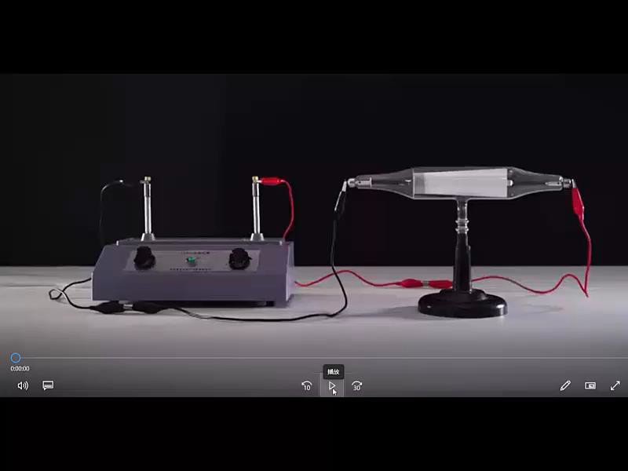
磁场对通电导 线有作用力，而带 电粒子的定向运动 形成电流，那么， 磁场对运动电荷有 作用力吗？

Slide 5
磁场对通电导 线有作用力，而带 电粒子的定向运动 形成电流，那么， 磁场对运动电荷有 作用力吗？
定义：运动电荷在磁场中受到的磁场力叫洛伦兹力

Slide 6
二、磁场对运动电荷的作用力
1 洛伦兹力的方向
通电导线在磁场中受到的安培力，实际上是洛伦兹力的宏观表现。
安培力方向既垂直于磁场方向，也垂直于电流方向；满足左手定则。 请问洛伦兹力的方向有何特点？

Slide 7
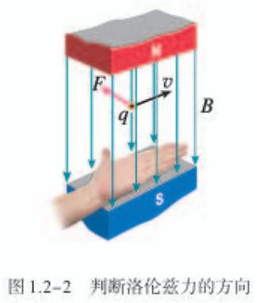
二、磁场对运动电荷的作用力
1 洛伦兹力的方向
运动电荷在磁场中受到的洛伦兹力的方向，与运动方向与磁感应强 度方向都垂直。

Slide 8
二、磁场对运动电荷的作用力
1 洛伦兹力的方向
关于正粒子受到的洛伦兹力的方向。当磁场方向与粒子的运动方向 垂直时，粒子所受的洛伦兹力可用左用定判定。
左手定则：伸开左手，让拇指与其余四指垂直，并且都与手掌在 同一平面内；让磁感线从掌心垂直进入，并使四指指向正电荷运动方 向，这时拇指所指的方向就是运动的正电荷在磁场中受到的洛伦兹力 的方向。

Slide 9
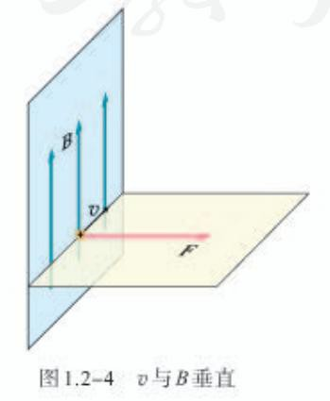
二、磁场对运动电荷的作用力
1 洛伦兹力的方向
速度与磁场垂直时

Slide 10
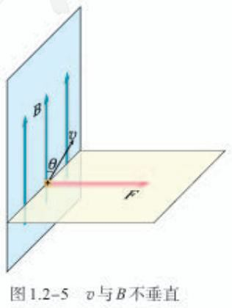
二、磁场对运动电荷的作用力
1 洛伦兹力的方向
当粒子进入磁场的方向不垂直磁场 方向时，粒子所受的洛伦兹力的方向， 如图1.2-5所示。

Slide 11
二、磁场对运动电荷的作用力
1 洛伦兹力的方向
若运动的电荷为负电荷，其受力方向如何判定？
依旧用左手定则判定。只是在使用左手定则时，四指的指向不是 负电荷的运动方向，而且指向负电荷运动的反方向，即等效电流方向 即可。
与正电荷进入磁场的情形相同，洛伦兹力的方向与运动方向和磁 场方向都垂直。

Slide 12
二、磁场对运动电荷的作用力
1 洛伦兹力的方向
无论粒子的运动方向与磁场方向是否垂直时，洛伦兹力的方向判 定方法小结如下：
首先，确定粒子的运动方向与磁场方向决定的平面，明确运动 粒子所受的洛伦兹力方向垂直于此平面。

Slide 13
二、磁场对运动电荷的作用力
1 洛伦兹力的方向
其次，使用左手定则，伸开左手，让拇指与其余四指垂直，并 且都与手掌在同一平面内；让磁感线从掌心进入，并使四指指向 等效电流方向，这时拇指所指的方向就是运动的电荷在磁场中受 到的洛伦兹力的方向；

Slide 14
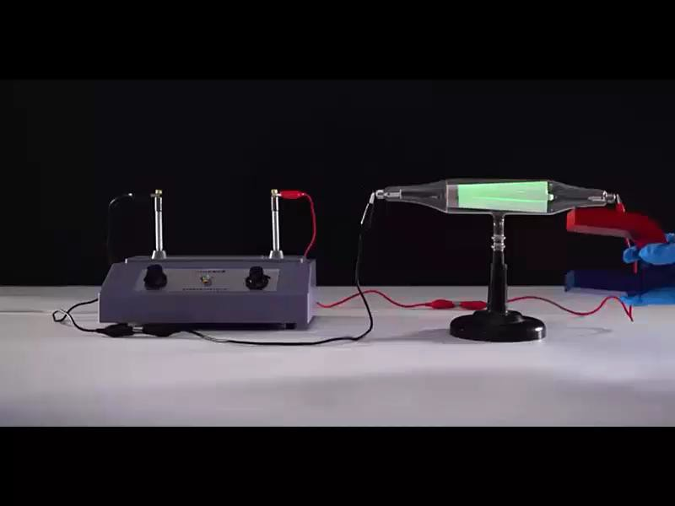
二、磁场对运动电荷的作用力
1 洛伦兹力的方向

Slide 15
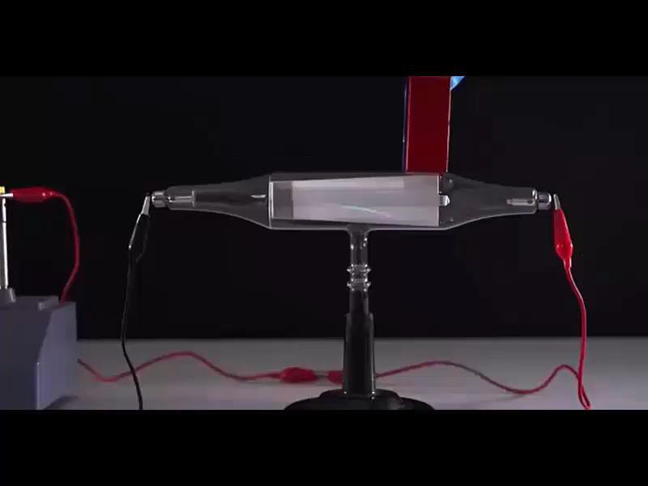
二、磁场对运动电荷的作用力
1 洛伦兹力的方向

Slide 16
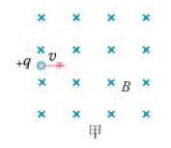
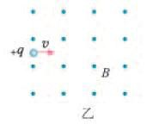
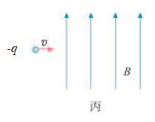
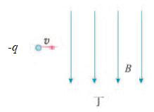
二、磁场对运动电荷的作用力
1 洛伦兹力的方向
例 试判断下图所示的带电粒子刚进入磁场时所受的洛伦兹力的方向。

Slide 17
二、磁场对运动电荷的作用力
1 洛伦兹力的方向
例 试判断下图所示的带电粒子刚进入磁场时所受的洛伦兹力的方向。
向上
向下
垂直向里
垂直向外

Slide 18
二、磁场对运动电荷的作用力
2 洛伦兹力的大小
导线中的电流方向与磁场方向垂直时，安培力大小为F=BIL。
在这种情况下，导线中电荷定向移动的方向与磁场方向垂直。
既然安培力是洛伦兹力的宏观体现，那么我们是否可以由安培力的表 达式推导出洛伦兹力表达式呢？

Slide 19
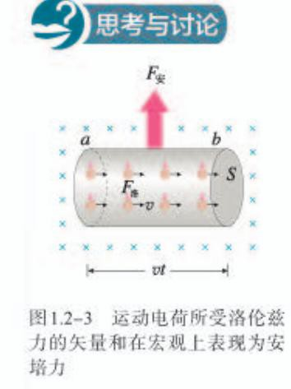
二、磁场对运动电荷的作用力
2 洛伦兹力的大小
思考与讨论
1. 考查一段长为vt的导体如图。设静止导线中 定向运动的带电粒子的速度都是v，单位体 积内的粒子数为n；

Slide 20
二、磁场对运动电荷的作用力
2 洛伦兹力的大小
2.算出图1.2-3中一段导线中的粒子数，这就是 在时间t内通过横截面S的粒子数
N=nSvt

Slide 21
二、磁场对运动电荷的作用力
2 洛伦兹力的大小
3. 粒子的电荷量记为q，可算出时间t内通过导 体横截面的电量Q
Q=Nq=nqsvt

Slide 22
二、磁场对运动电荷的作用力
2 洛伦兹力的大小
4.由此可以算出粒子电量q与电流强度I的关系
I=nqsv

Slide 23
二、磁场对运动电荷的作用力
2 洛伦兹力的大小
5.长为vt的导体受的安培力F_{安}
F_{安}=BIL=Bnqsv²t

Slide 24
二、磁场对运动电荷的作用力
2 洛伦兹力的大小
6.每个粒子受到的力，它等于F_{洛}
F_{洛}=F_{安}/N=qvB

Slide 25
二、磁场对运动电荷的作用力
2 洛伦兹力的大小
以上的推导过程是以正电荷定向移动推导的。若是负电荷定向移动， 其受力大小一样，只是受力方向相反。所以，上式具有一般性。

Slide 26
二、磁场对运动电荷的作用力
2 洛伦兹力的大小
在一般情况下，当电荷运动方向与磁感应强 度方向夹角为θ时（图1.2-5）
电荷受的洛伦兹力为
F=qvBsinθ

Slide 27
二、磁场对运动电荷的作用力
2 洛伦兹力的大小
结论：①粒子在磁场在受的洛伦兹力的大小为
F=qvBsinθ
其中， θ为粒子的运动方向与磁场方向的夹角。

Slide 28
二、磁场对运动电荷的作用力
2 洛伦兹力的大小
结论：②如果粒子的运动方向与磁场方向垂 直，则粒子受到的洛伦兹力为
F=qvB
式中物理量的单位全部为国际单位制单位

Slide 29
二、磁场对运动电荷的作用力
2 洛伦兹力的大小
例 电子速率� = 3.0 × 10⁶m/s,沿着与磁场垂直的方向射入� = 0.10�
的匀强磁场中，它受到的洛伦兹力多大？
分析：电子电量� = 1.6 × 10⁻¹⁹C
电子所受的洛伦兹力� = ��� = 4.8 × 10⁻¹⁴N

Slide 30
课堂小结
洛伦兹力的方向
既垂直于磁场方向，也垂直于速度方向；满足左手定则
洛伦兹力的大小
F=qvBsinθ

